Slide 1
人教版高中物理必修2 第五章 抛体运动
4 抛体运动的规律
主讲人：刘亦工
学 校：北京市第八十中学

Slide 2
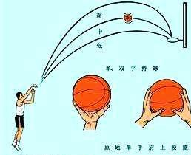
高中物理
抛体运动
抛体运动：以一定的初速度将物体抛出，在空气阻力可以忽略的情况下，物 体只受重力作用的运动。
平抛
斜抛
自由落体
分类：
曲线运动
直线运动
竖直上抛、竖直下抛

Slide 3
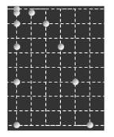
高中物理
平 抛 运 动
动力学特点： 只受重力，a = g
运动学特点： 初速度水平，v₀ ⊥ g
运动的合成与分解
研究方法
匀变速曲线运动
化曲为直
 | 初速度 | 加速度 | 运动性质
水平方向 | v₀ | 0 | 匀速直线运动
竖直方向 | 0 | g | 自由落体运动
看作：水平方向的匀速直线运动与竖直方向的自由落体运动的合运动。

Slide 4
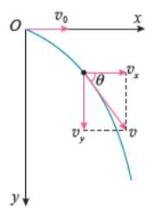
高中物理
一、平抛运动的速度
水平方向：匀速运动 v_{x} = v₀
竖直方向：自由落体运动 v_{y} = gt
合速度：
v = v_{x} +v_{y} = v₀ + gt
2 2 2 2
tan� = ^{vy} = ^{gt}
v_{x} v₀

Slide 5
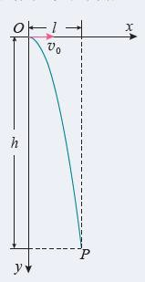

高中物理
二、平抛运动的位移与轨迹
1．位移
水平方向：匀速运动
x
x = v₀t
φ
1
竖直方向：自由落体运动
y = ₂ gt
2
y
1
l
相对抛出点的位移：
l =
v₀t ²+ gt ² ²
2
¹ gt ²
� gt
tan� = = ² =
x v₀t 2v₀

Slide 6
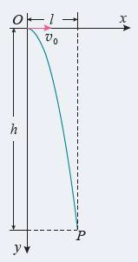
高中物理
二、平抛运动的位移与轨迹
2．轨迹
x
由 x = v₀t 、y = ¹ gt ²
2
g
2v��
消去t 得： y =
_{x}�
y
—— 抛物线方程
y = �x�

Slide 7
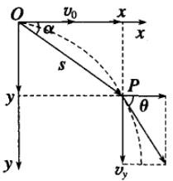
高中物理
平抛运动的推论
2h g
1 飞行时间
t =
只由下落高度决定
2h g
2 水平射程
x = v t = v
由初速度和下落高度共同决定。
0
0
φ
gt v₀ gt
tan� ₌
3 速度、位移偏角
= 2
tan�
2v₀

Slide 8
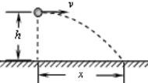

高中物理
平抛例题
在距地面 5 m高地方以 10 m/s的初速度水平抛出一个小球。 忽略空气阻力，取g = 10 m/s^{2。}求：
（1）小球在空中飞行的时间；
t = ^{2h} = 1 s
g
（2）小球飞行过程中的水平射程； x = v�t = 10 m
v_{y}
（3）小球落地的速度； ^{v}�^{= gt = 10 m/s}
v = v₀ + v_{y} = 10
2 2
2 m/s
tan� = _{v} = 1
0
� 1
x 2
（4）抛出点到落地点的位移。l =
x ² + h ² = 5 5 m tan� = =

Slide 9
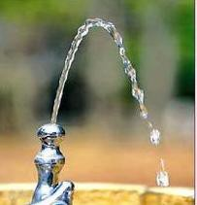
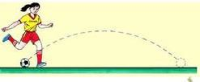
高中物理
三、一般的抛体运动
斜抛运动：如果物体被抛出时的速度 v₀ 不沿水平方向，而是斜 向上方或斜向下方，在只受重力作用的运动。
动力学特点：只受重力，加速度为 g
运动学特点：初速度与加速度有夹角，匀变速曲线运动 研究方法：运动的合成与分解 —— 化曲为直

Slide 10
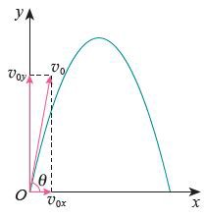
高中物理
三、一般的抛体运动
以斜上抛为例，根据运动的合成与分解，可看作:
水平方向匀速运动
竖直方向为竖直上抛运动
 | 速 度 | 位 移
水平方向 | v_{x} = v₀ cos θ | x = v₀t cos θ
竖直方向 | v_{y} = v₀ sinθ–gt | y = v₀t sin� − ¹ gt ² 2

Slide 11

The end.谢谢
北京市第80中学

